Slide 1
Lab 07: RAM 기반 Data Processor 구현
201810766 김필규

Slide 2
구현 전 설계
기존 설계된 RAM 을 이용해서 설계하는 방식으로 VHDL Structural modeling 방식을 이용하기로 했다.
따라서 component 를 아키텍쳐 상단부에 같은 이름 같은 순서로 선언하여 램을 사용하기로 했다.
수업자료의 RTL뷰어 를 보며 인풋 아웃풋을 파악하고 시그널을 이용해 연결해야겠다

Slide 3
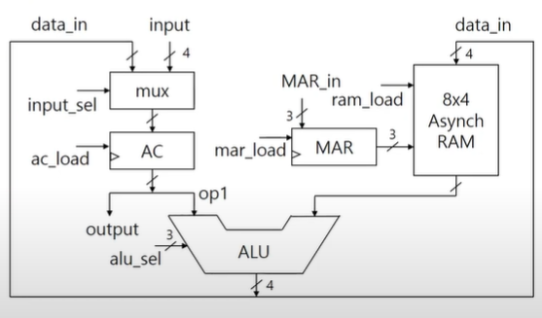
Block diagram
4 bit operation 을 수행하는 다이어그램이다.
Op1 은 mux를 통해 외부 input을 받는다.
AC 는 op1을 저장해서 ALU 에 인가하는 레지스터 이다.
ac_load 가 인가되면 클럭의 라이징엣지에 값을 mux로 부터의 input을 출력시킨다.

Slide 4
Block diagram
RAM 은 4bit word가 8개있는 램이다.
Alu_sel 이라는 컨트롤 인풋으로 연산을 선택한다.
램은 외부 input으로 MAR을 통해 직접 adress 를 받아서 수행한다.

Slide 5
소스코드 구현 1
ARCHITECTURE sample OF data_processor1 IS
component async_ram IS
PORT ( data_in: IN STD_LOGIC_VECTOR (3 DOWNTO 0);
address: IN STD_LOGIC_VECTOR (2 DOWNTO 0);
wr: IN STD_LOGIC;
data_out: OUT STD_LOGIC_VECTOR (3 DOWNTO 0);
m1_out: OUT STD_LOGIC_VECTOR (3 DOWNTO 0);
m2_out: OUT STD_LOGIC_VECTOR (3 DOWNTO 0));
end component;
component simple_alu
port (
op1, op2 : IN STD_LOGIC_VECTOR (3 DOWNTO 0);
sel: IN STD_LOGIC_VECTOR (2 DOWNTO 0);
alu_out: OUT STD_LOGIC_VECTOR (3 DOWNTO 0) );
end component;
signal data_in: std_logic_vector(3 DowNTO 0);
signal data_out: STD_LOGIC_VECTOR (3 DOWNTO 0);
signal alu_out: STD_LOGIC_VECTOR (3 DOWNTO 0);
signal mux : STD_LOGIC_VECTOR(3 dowNTO 0);
signal MAR : STD_LOGIC_VECTOR(2 dowNTO 0);
signal AC : STD_LOGIC_VECTOR(3 dowNTO 0);
LIBRARY ieee;
USE ieee.std_logic_1164.all;
use ieee.std_logic_unsigned.all;
ENTITY data_processor1 IS
PORT (
input: IN STD_LOGIC_VECTOR (3 DOWNTO 0);
reset_n,clk, ac_load, mar_load, ram_load, input_sel : IN Std_LOGIC;
alu_sel, mar_in: IN STD_LOGIC_VECTOR (2 DOWNTO 0);
data_chk: OUT STD_LOGIC_VECTOR (3 DOWNTO 0);
m1_out: OUT STD_LOGIC_VECTOR (3 DOWNTO 0);
m2_out: OUT STD_LOGIC_VECTOR (3 DOWNTO 0));
END data_processor1;

Slide 6
소스코드 구현 2
process (reset_n, clk) is begin
if (reset_n = '0') then
AC <= "0000";
MAR <= "000";
elsif rising_edge(clk) then
if ac_load = '1' then
AC <= mux;
end if;
if mar_load = '1' then
MAR <= mar_in;
end if;
end if;
end process;
end sample;
BEGIN
RAM : async_ram port map (data_in => data_in, address => MAR, wr => ram_load, data_out => data_out, m1_out => m1_out, m2_out => m2_out );
ALU : simple_alu port map (op1 => AC, op2=> data_out, sel => alu_sel, alu_out => alu_out );
data_in <= alu_out;
data_chk <= alu_out;
process (alu_out,input,input_sel)
begin
case input_sel is
when '0' => mux <=alu_out;
when '1' => mux <=input;
end case;
end process;

Slide 7
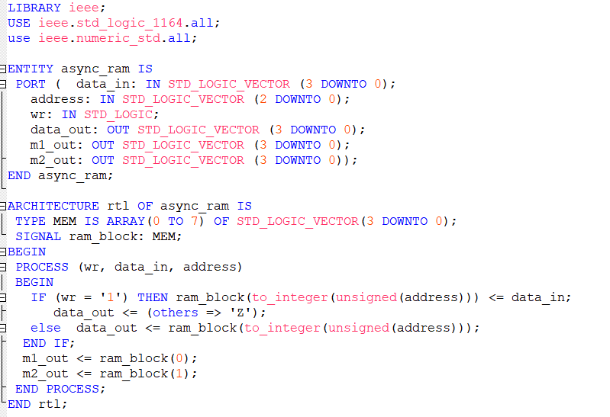
수정된 async_ram
주어진 문제에 맞게 크기를 조절하고 address 첫 번째와 두번째저장된 값을 out port 로 연결 시켰다.

Slide 8
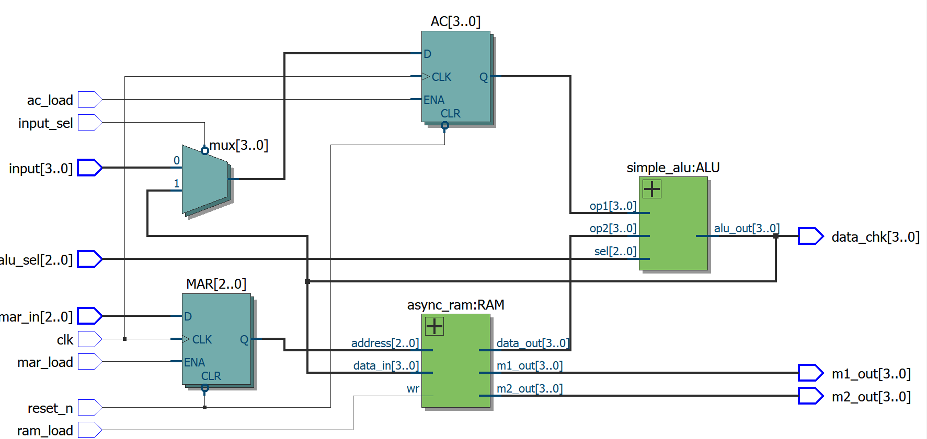
RTL Viewer
VHDL 으로 구현한 RTL viewer 램에 저장된 데이터를 확인 할 수있게 아웃포트를 이용해 빼내었다. MAR 과 AC는 레지스터로 클럭과 리셋을 연결 해주었다.

Slide 9
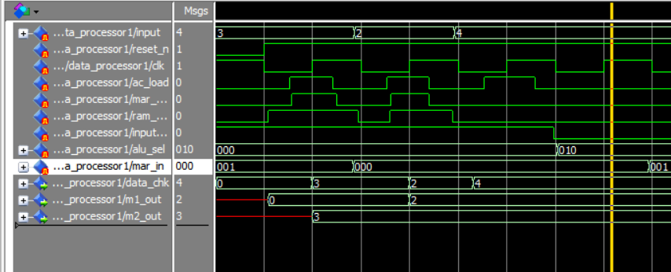
첫 시뮬레이션 시도
시뮬레이션을 하다보니 눈알이 빠질거 같았다. 머릿속으로 따라가다가 금방 길을 잃게 되었다. 그래서 내부 회로의 AC를 밖으로 빼내어서 확인하기로 했다.

Slide 10
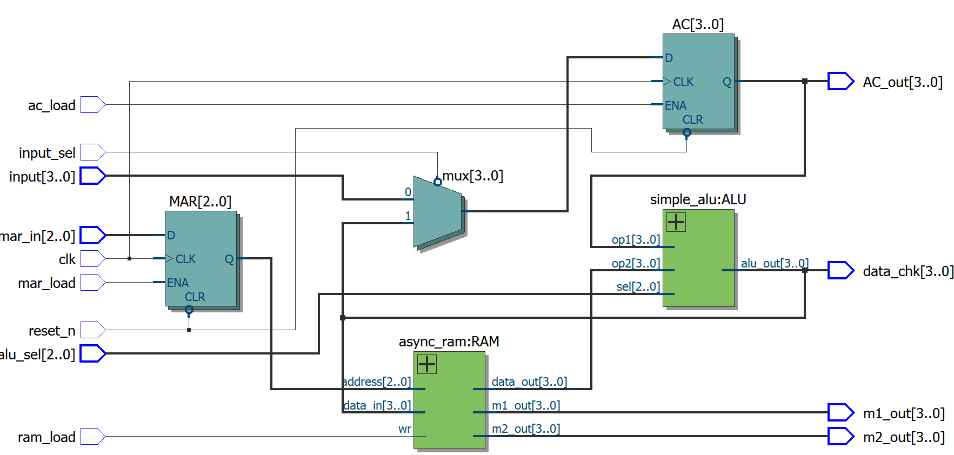
AC_out을 생성한 모습

Slide 11
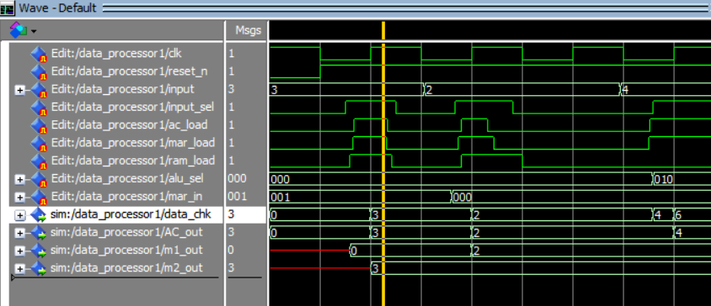
시뮬레이션 파트1
ac ← input (‘3’)
M[2] ← ac
라이징 엣지에서 ac에 3이 인가된후 alu에서 패스되어서 m[2] 메모리에 저장되도록 하였다.

Slide 12
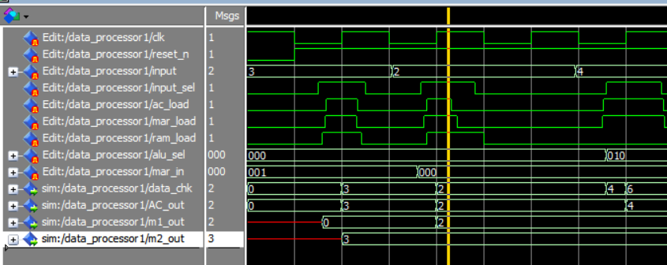
시뮬레이션 파트 2
ac ← input (‘2’)
M[1] ← ac
전과 마찬가지로 라이징 엣지에 2를 ac에 인가받고 alu에서 000으로 패쓰하여 m[1]에 2를 저장한 것을 확인 할 수 있다.

Slide 13
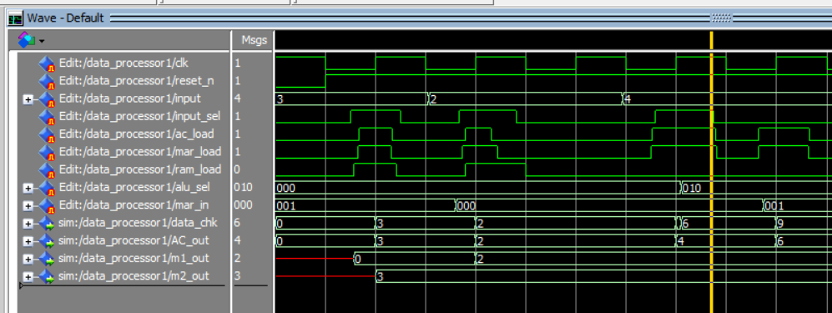
시뮬레이션 파트 3
ac ← input (‘4’)
ac ← ac + M[1]
input으로 부터의 4를 ac 에 입력하고 동시에 alu 는 op1 과 op2 를 더해주는 010 으로 바꾸었다. ram_load 가 0 이되어 adress 000 에 저장되어있던 2와 ac의 4가 더해져서 6이 alu로 부터 출력됨을 확인 할 수 있다.

Slide 14
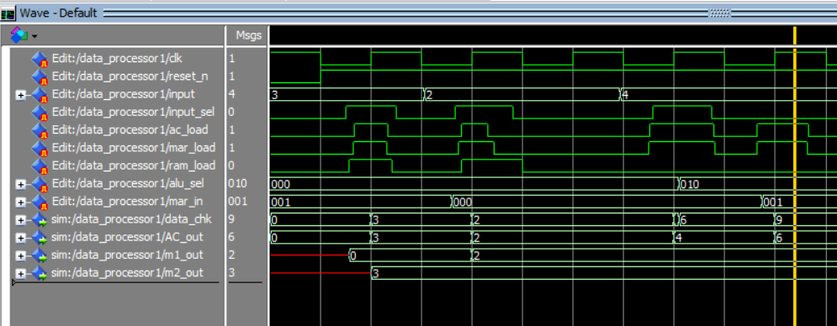
시뮬레이션 파트 4
ac ← ac + M[2]
이전에서 계산된 값(6)은 input_sel 이 0으로 변하면서 ac에 로드되었다. mar_in을 001로 바꾸어 m[2]값(3)이 출력되도록 하였고, alu는 010으로 op1 과 op2 를 더해주는 연산을 한다. 그래서 6과 3이 더해져서 9가 alu 로 부터 출력됨을 확인 할 수 있다.

Slide 15
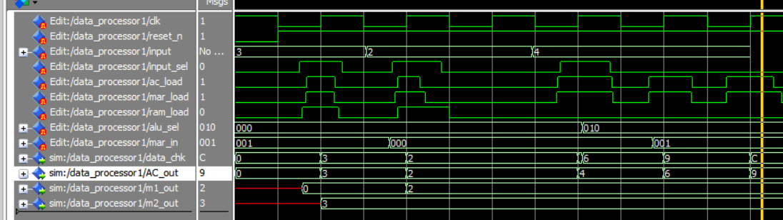
시뮬레이션 4-2
그후 더해한값인 9가 input_sel 을 0으로 설정해서 ac에 입력되도록 하였다.

Slide 16
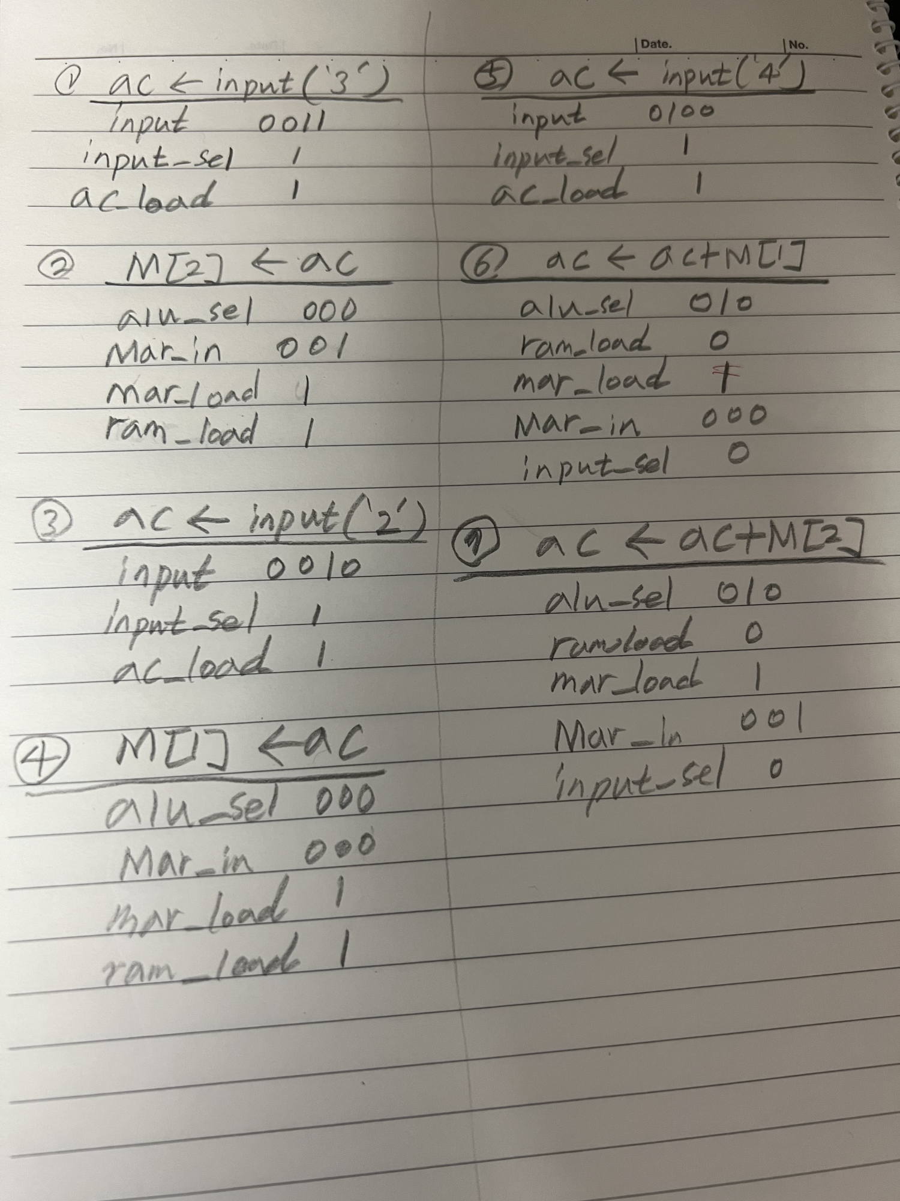
각 동작(instruction)을 수행하는데 필요한 control input들 (input_sel, ac_load, mar_load, alu_sec, ram_load 등)과 외부 data 입력 (“input”과 MAR_in)을 명시하라. :왼쪽 사진에 정렬했습니다. 필요하면 내부 signal들을 외부로 뽑아서 관찰할 수 있게 하라. 시뮬레이션에 제시된듯이 AC를 outport로 뽑아서 관찰하였습니다.

Slide 17
처음제출한 미완성 제출 Discussion
중간고사이후의 시간동안 ALU설계 방식이 무엇인지, Structural Description 을 이용한 VHDL 코딩 방식 이 무엇인지 차근차근 공부해 보았지만 실습을 코드로 구현하는데 한계점을 느꼈습니다. VHDL이해가 부족하여 미완성의 과제를 제출하지만 주말안에 반드시 구현해 낼것입니다.
우선 VHDL 파일로 MUX,AC MAR 을 구현하고, 수업자료의 simple_alu와 이전 과제인 asych_ram 등 5개의 파일을 컴포넌트로 사용하고 연결해서 out put을 확인 하고 과제에서 제안된대로 input을 바꿔가며 시뮬레이션 해보겠습니다.

Slide 18
최종 완성 제출 Discussion
먼저 과제를 하는데에 오랜시간이 걸렸습니다. VHDL에대한 전반적인 이해가 부족한거같아서 복습을 진행했습니다. 첫째로는 Strutural description 에 대한 이해가 부족해 이전의 ppt를 보며 component를 사용하여 다른 vhd파일을 조립하듯 사용함을 알 수 있었고, 그다음으로 Mux, AC, MAR 에 대한 이해 코드에 녹이는 방법에대해 고민했습니다. 처음에는 이또한 RAM , ALU와 같이 component 로 만들어야하나 했지만 여러번 구현해봄을 통해서 자연스럽게 structural description에 녹일 수 있다는걸 꺠닫고 여러번의 디버깅 끝해 코딩에 성공했습니다.
시뮬레이션 과정중에 필요한 내부 시그널을 아웃풋으로 뽑는것에대해 이해 했습니다. 프로그램이 길어지니 머릿속에서 따라가는것에는 무리가 있다는것을 느꼈습니다. 그러면서 내부 signal을 outport로 구현하여 보니 시뮬레이션이 용이했습니다.
시뮬레이션 도중 출력값을 십진수로 표기해서 보았었는데 9가 나와야하는 자리에 -7이 나와서 오래 고민했습니다. 어리석었던 일이지만 비트를 열어보니 1의보수로 마이너스값이 표기되었다는 사실을 알게되어 16진수로 확인해 수정 하였습니다.
시뮬레이션 이후에 진행한 동작에 필요한 control input을 정리하며 , 이작업을 미리했더라면 여러 시행착오를 방지했을거란 생각을 그때가서야 하게되어 아쉬웠습니다. 시뮬레이션 이전에 필요한 동작들을 구현하는데에 필요한 signal과 값들을 정리해두면 용이하다는것을 알게 되었습니다..
과제 제출이 조금 늦었지만 정말 열심히 부딪혀보아서 굉장히 뿌듯합니다. 포기하지 않길 잘했다는 생각이듭니다.

